Slide 1
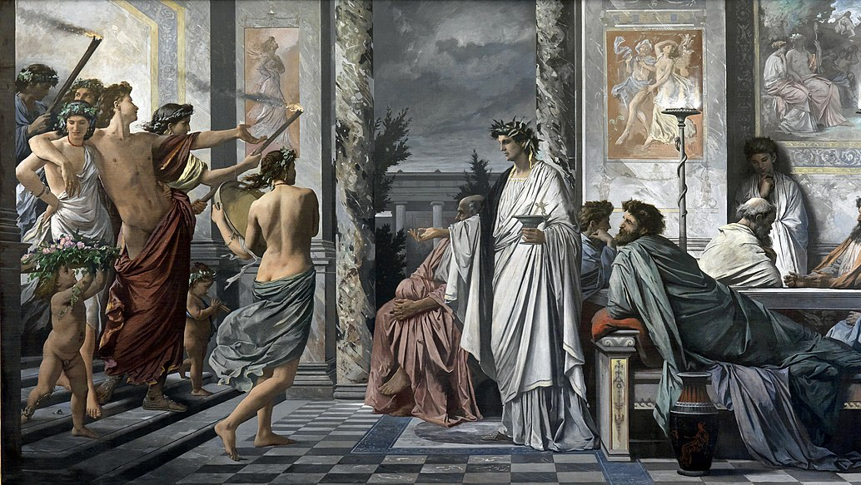
PRINCIPIO DE REFUTACIÓN
FALACIAS

Slide 2

Un buen argumento debe incluir una efectiva refutación de todas las posibles críticas que uno pueda prever ante el argumento o la posición que defiende.
- CONTRAEVIDENCIA
- AD HOMINEM
- DESVIACIÓN

Slide 3
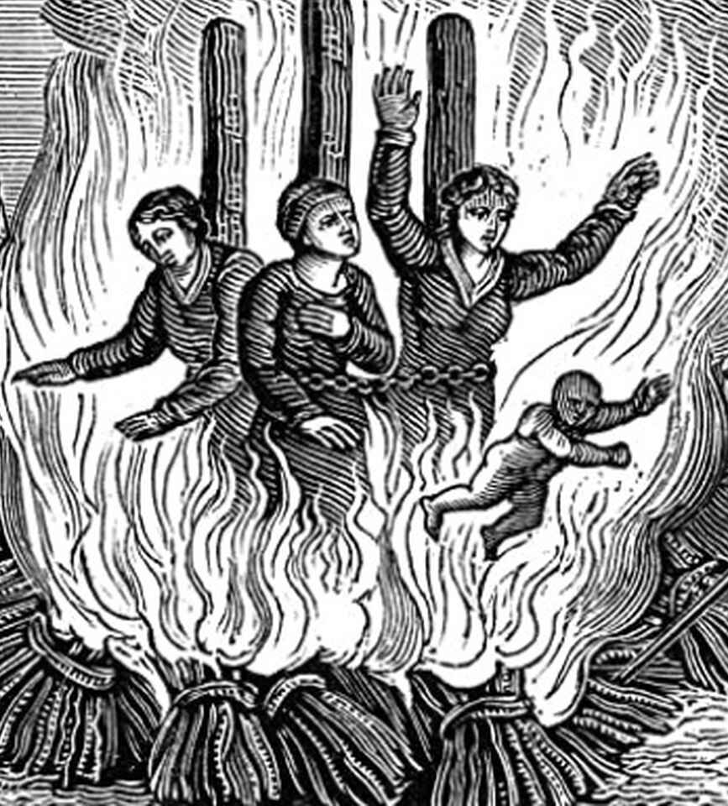
CONTRAEVIDENCIA
Negar la contraevidencia: rehusarse a considerar seriamente, o minimizar injustamente, la evidencia en contra de la propia posición.
“No me importa lo que diga la biología. A diferencia de la biblia, eso es sólo opinión de humanos”

Slide 4

CONTRAEVIDENCIA
Ignorar la contraevidencia: omitir o ignorar cualquier referencia a evidencia contra la propia posición, dando la impresión que tal evidencia no existe o no es importante.
“No entiendo por qué se hace una comisión para ver el tema de los inmigrantes ilegales. Todos sabemos lo que hay que hacer: mandarlos a todos deportados. Están aquí ilegalmente, así que sólo hay que enviarlos de vuelta a sus países”.

Slide 5
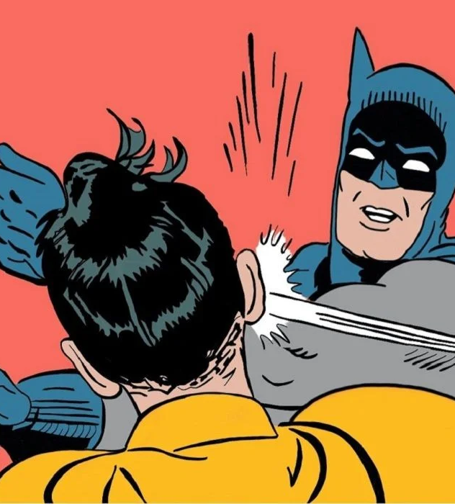
AD HOMINEM
Ad-hominem abusivo: atacar al oponente de forma personal o abusiva para ignorar o desacreditar sus argumentos o críticas.
“Lo que diga Heidegger en filosofía no tiene ningún valor, el apoyó a los nazis”.

Slide 6

AD HOMINEM
Envenenar el pozo: rechazar una crítica o argumento de un oponente basado en sus circunstancias personales o motivos impropios.
“Tú no eres mujer, así que no tienes nada que decir acerca del aborto”

Slide 7
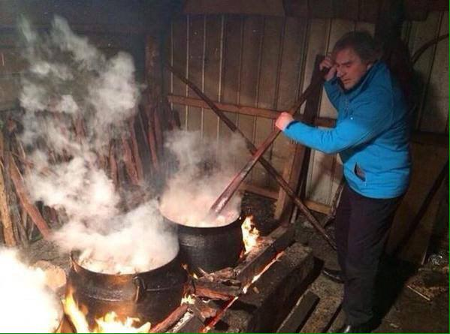
AD HOMINEM
Tu quoque (dos errores): rechazar una crítica acusando al crítico de pensar o actuar de una forma similar.
“Ellos me juzgan políticamente por usar boletas ideológicamente falsas para financiar mi campaña, cuando todos sabemos que sus propias campañas se financiaron de la misma forma”

Slide 8

DESVIACIÓN
hombre de paja (atacar a un): tergiversar una crítica para poder refutarla más fácilmente.
“Si se pretende racionalizar el uso de fondos públicos para el ejército, entonces se está proponiendo que dejemos sin defender nuestras fronteras, dejar sin ayuda a familias en las catástrofes naturales, y desvirtuar el sentido de la patria.”

Slide 9
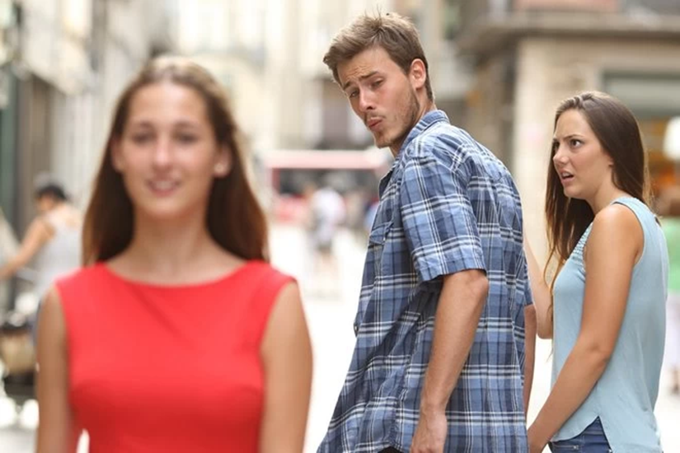
DESVIACIÓN
Objeciones triviales: atacar la posición contraria enfocándose en un punto menor del argumento.
“No es que no tome en serio al cristianismo, pero eso de caminar sobre el agua o convertir el agua en vino… sabemos que eso es empíricamente imposible”

Slide 10

DESVIACIÓN
Cortina de humo (red herring): intentar esconder la debilidad de una posición dirigiendo la atención lejos del punto central del tema.
“No puedes decir que no tengamos derecho a expresar lo que pensamos, en dictadura te desaparecían si no estabas de acuerdo con el gobierno.”

Slide 11

DESVIACIÓN
Recurso al humor a al ridículo: introducir el humor o el ridículo en un argumento en un esfuerzo por ocultar la inhabilidad o falta de voluntad para responder apropiadamente a una crítica o un contra-argumento.
“No deben preocuparse por mi edad si es que soy electo presidente, no voy a aprovecharme de la juventud e inexperiencia de mis oponentes”.

